Slide 1
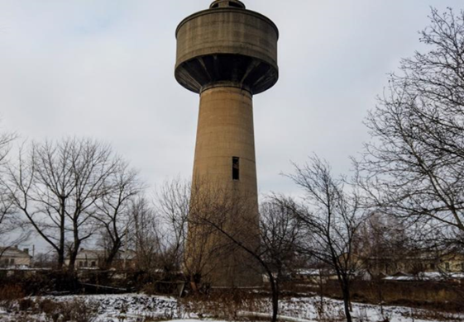
ІСТОРІЯ ВОДОНАПІРНИХ ВЕЖ ПОКРОВСЬКОГО РАЙОНУ ДОНЕЦЬКОЇ ОБЛАСТІ ВІД ПОЧАТКУ ХХ СТ. ДО СЬОГОДЕННЯ ТА ЇХ РОЛЬ В ЖИТТІ МЕШКАНЦІВ РАЙОНУ.
Роботу виконала:
Шаповал Марія Сергіївна, учениця 9 класу, заклад загальної середньої освіти I-III ступенів №10 Мирноградської міської ради Донецької області, Донецьке територіальне відділення МАН.
Науковий керівник:
Медведєв Костянтин Володимирович, вчитель історії, заклад загальної середньої освіти I-III ступенів №10 Мирноградської міської ради Донецької області

Slide 2
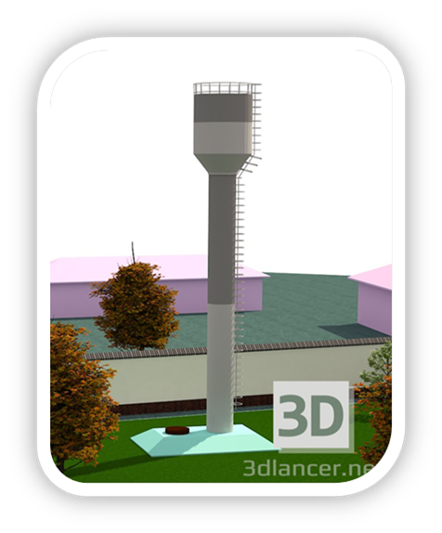
Актуальність теми. У сьогоденні України одним із найважливіших завдань є водопостачання у житлові будинки та пожежні транспорти. Також постає завдання створення комплексної та об’єктивної історичної картини розвитку водонапірних веж на Донеччині та у місті Мирноград.

Slide 3
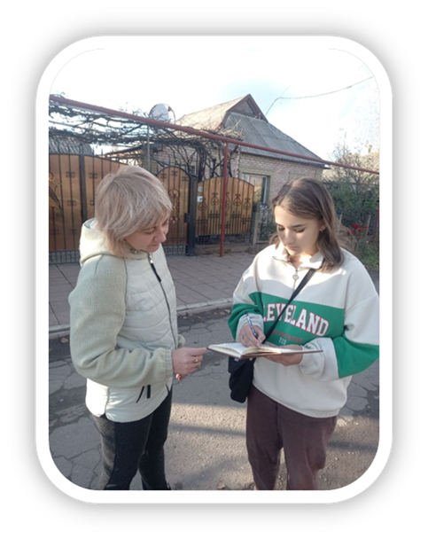
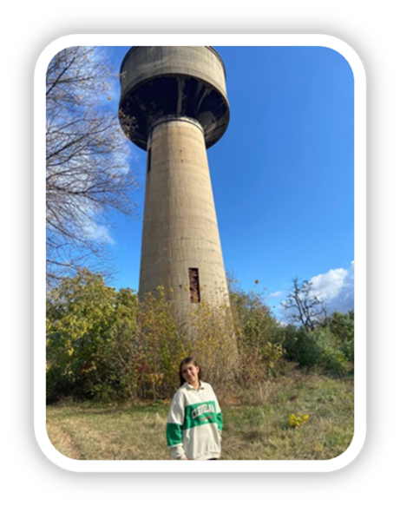
Джерельною базою є фотографії, документи з архівів міських музеїв, свідчення очевидців та сучасників, спогади людей.

Slide 4
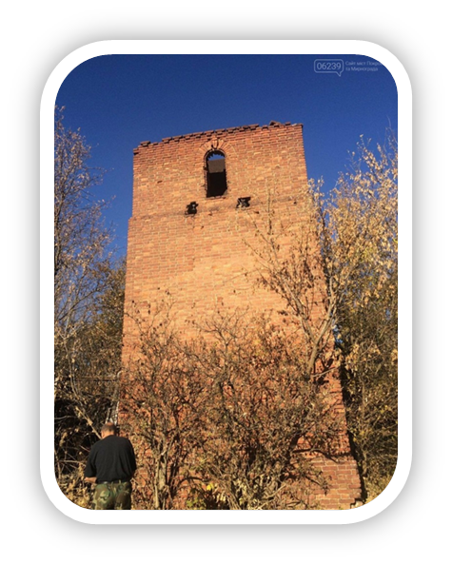
Практичне значення дослідження полягає у тому, що його результати, матеріали та висновки можуть бути використанні вчителями, учнями та місцевими мешканцями у краєзнавчих цілях, для проведення тематичних екскурсій у музеях та створення музейних експозицій, для краєзнавчої-туристичної роботи.

Slide 5
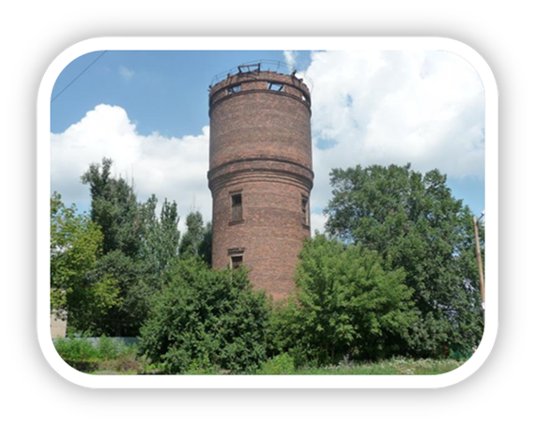
Мета дослідження. На основі комплексного аналізу неопублікованих та опублікованих документів, наукових праць, дослідити історію водонапірних веж Покровського району на початку ХХ ст. та їх роль у житті мешканців міста, подати об’єктивну картину історичних подій

Slide 6
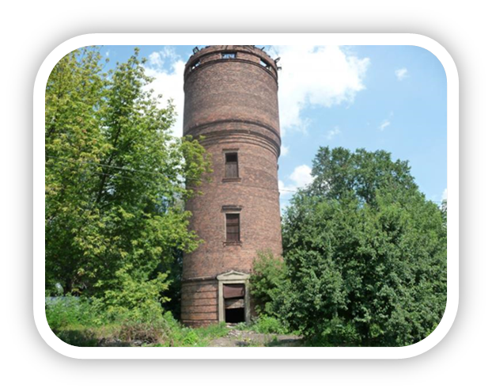

Slide 7
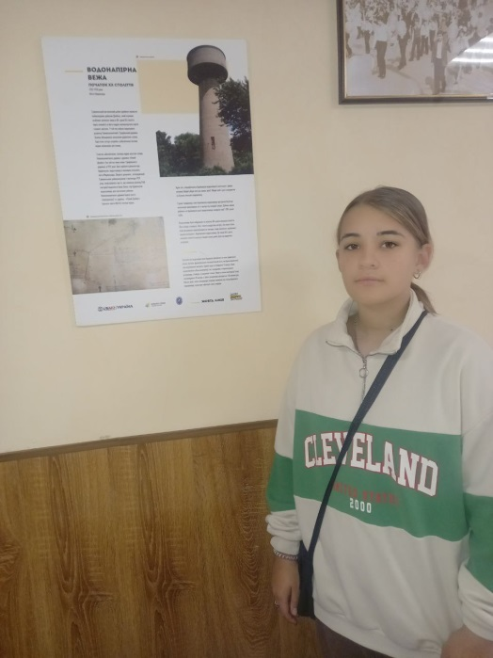
Фото у бібліотеці
Предметом дослідження виступає історична доля водонапірних веж та їх роль у житті мешканців міста Покровського району Донецької області від часів їх заснування до сучасності

Slide 8
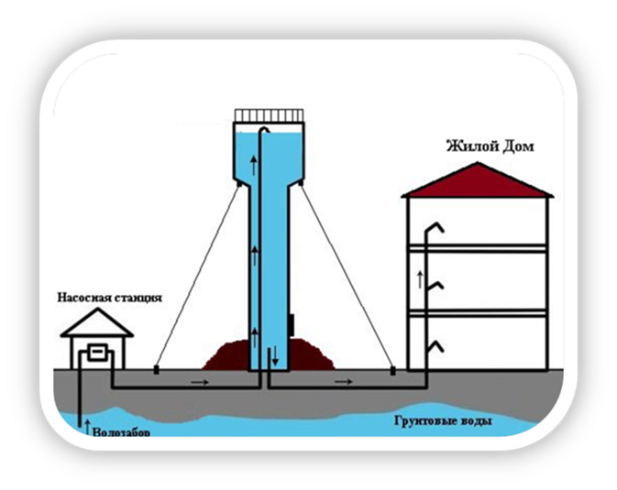
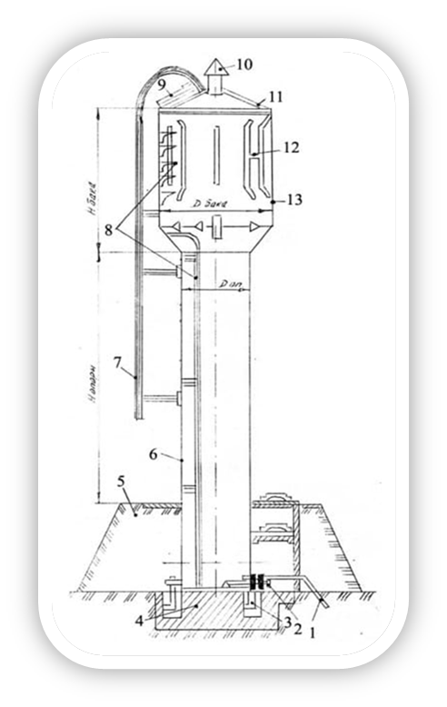
Водонапірна вежа. Сама вежа складається з бака (резервуара) і опорної конструкції (ствола). Опорні конструкції виготовляли із залізобетону, сталі та цегли, а баки - зі сталі і залізобетоную. Головне призначення таких веж було створення запасного обсягу води в період найменшого її споживання і транспортування її по мережі під необхідним тиском Головне призначення таких веж було створення запасного обсягу води в період найменшого її споживання і транспортування її по мережі під необхідним тиском.

Slide 9
На початку XX століття існували насоси для перекачування води, але їх використання в комунальному господарстві було обмежене. Винахід гідравлічних електронасосів був великим досягненням, але для потужних міських водопроводів вони були недостатнього обсягу
Водонапірна вежа у Покровську

Slide 10
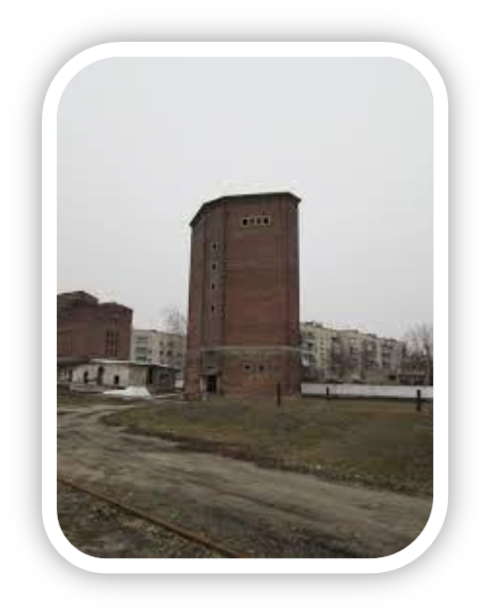
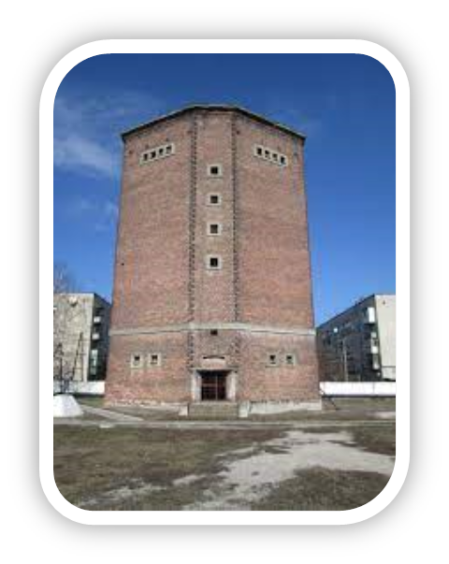
Найпершою водонапірною вежею, як промисловий об'єкт, на території сучасного Покровського району була вежа на станції Гришине. Вона побудована в період 1882-1884 років виключно для потреб залізничної станції. Найбільшою за обсягом, дуже цікавою з точки зору історії її появи та за архітектурним рішенням, є цегляна водонапірна вежа, яка розташована на території локомотивного депо в місті Покровську. Ця утилітарна споруда, що відтворює образ середньовічної башти, була побудована в 1942 році

Slide 11
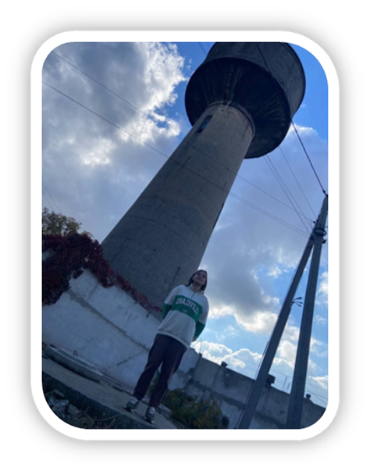
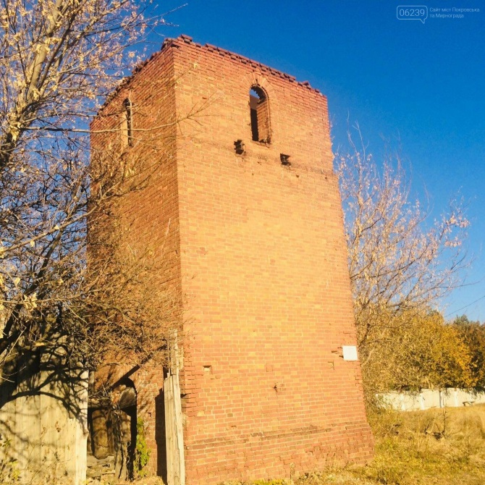
Найстарішою зі збережених до нашого часу є водонапірна вежа у селі Малинівка. Її побудували німецькі колоністи - меноніти в 1910-1912 роках минулого століття. Побудована вона була виключно для господарських потреб. Ініціатива будівництва приписується Герхарду Мантлеру. До речі, це єдина цегляна менонітська вежа, яка збереглася в нашому регіоні.
Вежа у селі Малинівка

Slide 12
Цікавим в історії є поява вежі на станції Покровськ (Красноармійське). Після окупації в 1941 році, вона стала стратегічним об'єктом для німецького командування. Ця станція була важною для постачання німецької армії технікою, боєприпасами, будівельними матеріалами та продовольством. Багато радянських спроб захопити її контроль провалилися через її значення.
Як працює водоснобжіння

Slide 13
Висновки
Водонапірна вежа допомагає з водопостачанням у випадках, коли Карлівське водопостачання припинене. Також вона використовується рятувальниками при пожежах.

Slide 14
Список використаних джерел
1. Водонапірна вежа. Вікіпедія (дата звернення: 23.09.2018) URL:
https://ru.wikipedia.org/wiki/%D0%92%D0%BE%D0%B4%D0%BE%D0%BD%D0%B0%D0%BF%D0%BE%D1%80%D0%BD%D0%B0%D1%8F_%D0%B1%D0%B0%D1%88%D0%BD%D1%8F
2. Блог Сергія Луковенка "Старий Рудник" (дата звернення 17.02.2021)URL: https://www.facebook.com/sergiylukovenko/
3. Водонапірна вежа. Пристрій. Як раніше забезпечували натиск води у селах. Ютуб (дата звернення: 28.08.2022)
URL: https://www.youtube.com/watch?v=JuNRPW6Ng-E
4. Як влаштована водонапірна вежа? (дата звернення: 26.11.2022)
URL: https://www.youtube.com/watch?v=TlaKnkFKp84
5. Новини міста Мирноград . Телеканал «Суспільне/Новини» ( дата звернення: 14.06.2023)
URL: : https://suspilne.media/506323-u-pokrovsku-ta-mirnogradi-zapustili-rezervne-vodopostacanna-ak-pracue-ta-akoi-akosti-voda/
6. Тугай А. М., Терновцев В. О., Тугай Я. А. Розрахунок і проектування споруд систем водопостачання. — К.: КНУБА, 2001. — 256 с

Slide 15
Дякую за увагу

